Slide 1

Projet 2 Repenser la programmation d’un cinéma rural grâce à la data
Système de recommandation de films – Projet Data Analyst
Notes:
Bonjour.
L’objectif de cette présentation est de vous montrer notre démarche, depuis l’exploration des données jusqu’à la mise en œuvre d’un système de recommandation fonctionnel. »
« Je vais commencer par vous présenter le contexte et la problématique du projet. »

Slide 2

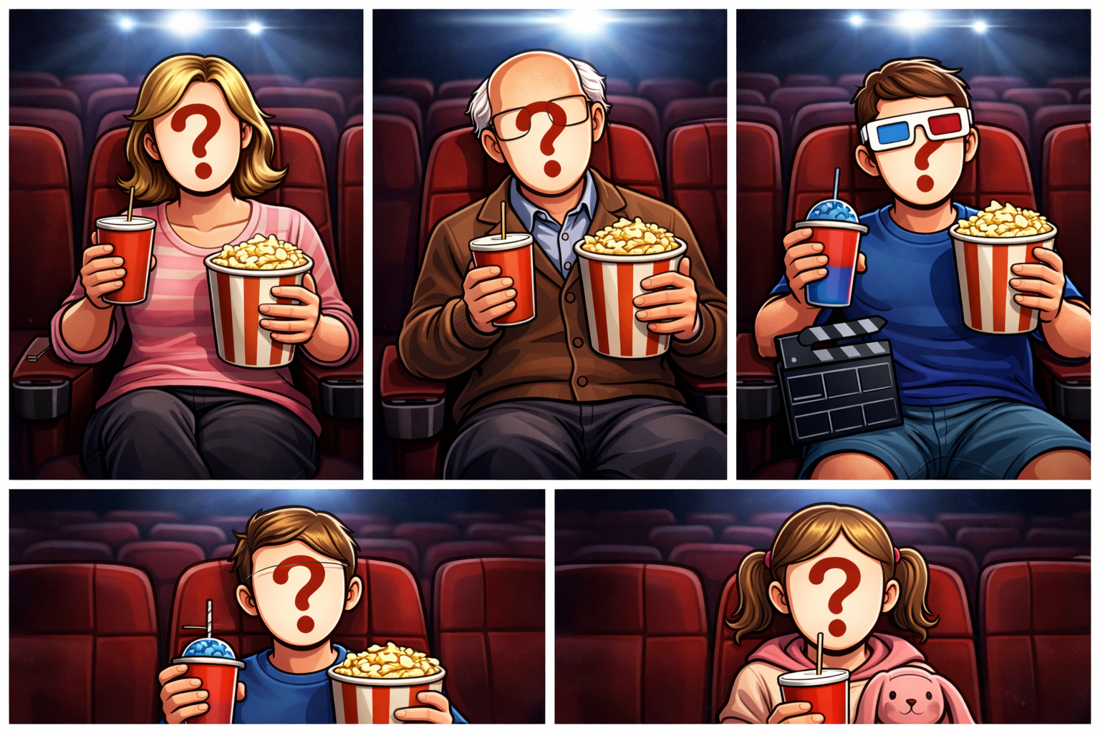
Objectif du projet
L’objectif de ce projet est d’aider un cinéma de la Creuse à analyser son marché et à comprendre les profils de ses clients afin d’optimiser sa programmation.

Slide 3



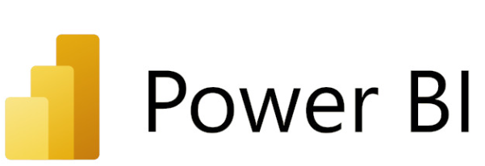

Équipe & outils du projet
Projet réalisé en équipe de 4 – organisation collaborative : Mourad, Sébastian, Romain et Priscilla
développement Python & ML
application de recommandation
analyse & KPI
travail collaboratif & versioning
Notes:
Slide 2 Equipe & outils
“Le projet a été réalisé en équipe de quatre personnes. Mourad, Romain, Sébastian et moi-même.
Nous avons travaillé de manière collaborative via GitHub.
Nous avons également utilisé Visual Studio code et Jupiter note book pour le nettoyage, le développement et le machine learning,
Power BI a servi pour les indicateurs de l’étude de marché
et Streamlit pour rendre le système de recommandation testable.
“Je vais maintenant vous présenter les données utilisées et la démarche d’analyse.”

Slide 4
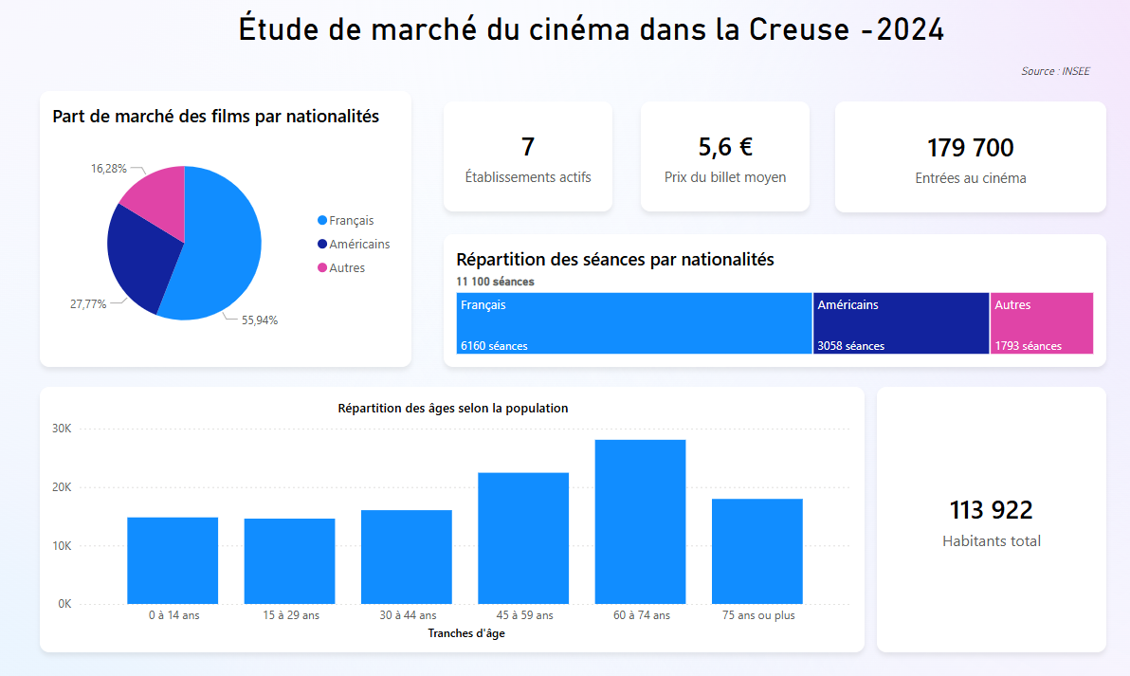
Étude de Marché : Cinéma en Creuse

Slide 5
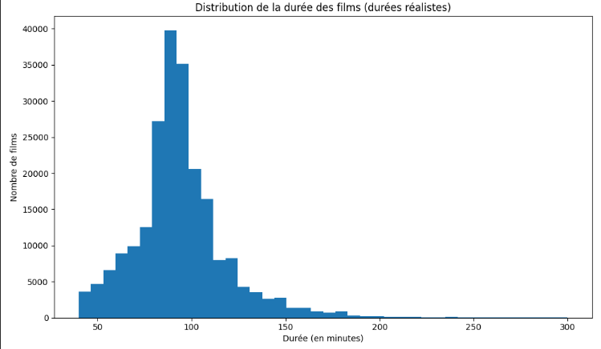
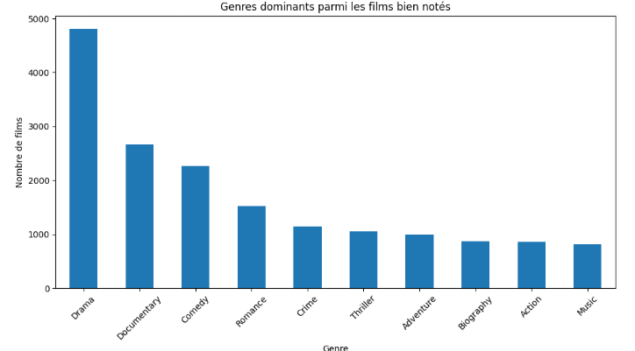
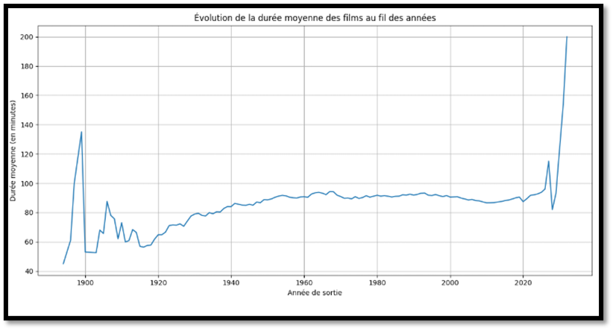
Exploration des données IMDb

Slide 6

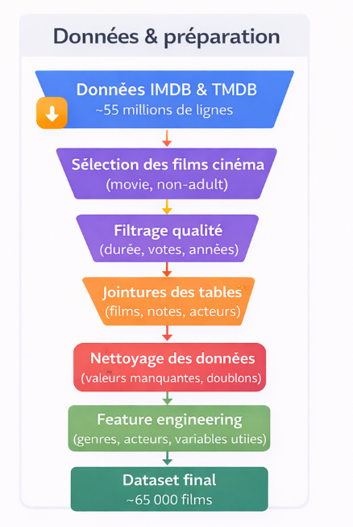
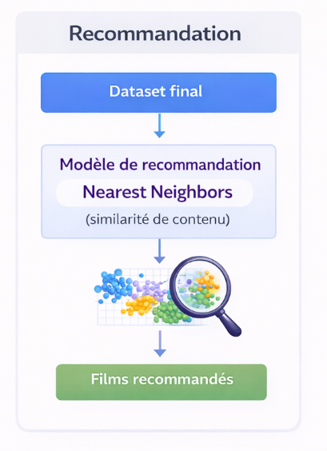
Processus de préparation des données & recommandation

